Slide 1
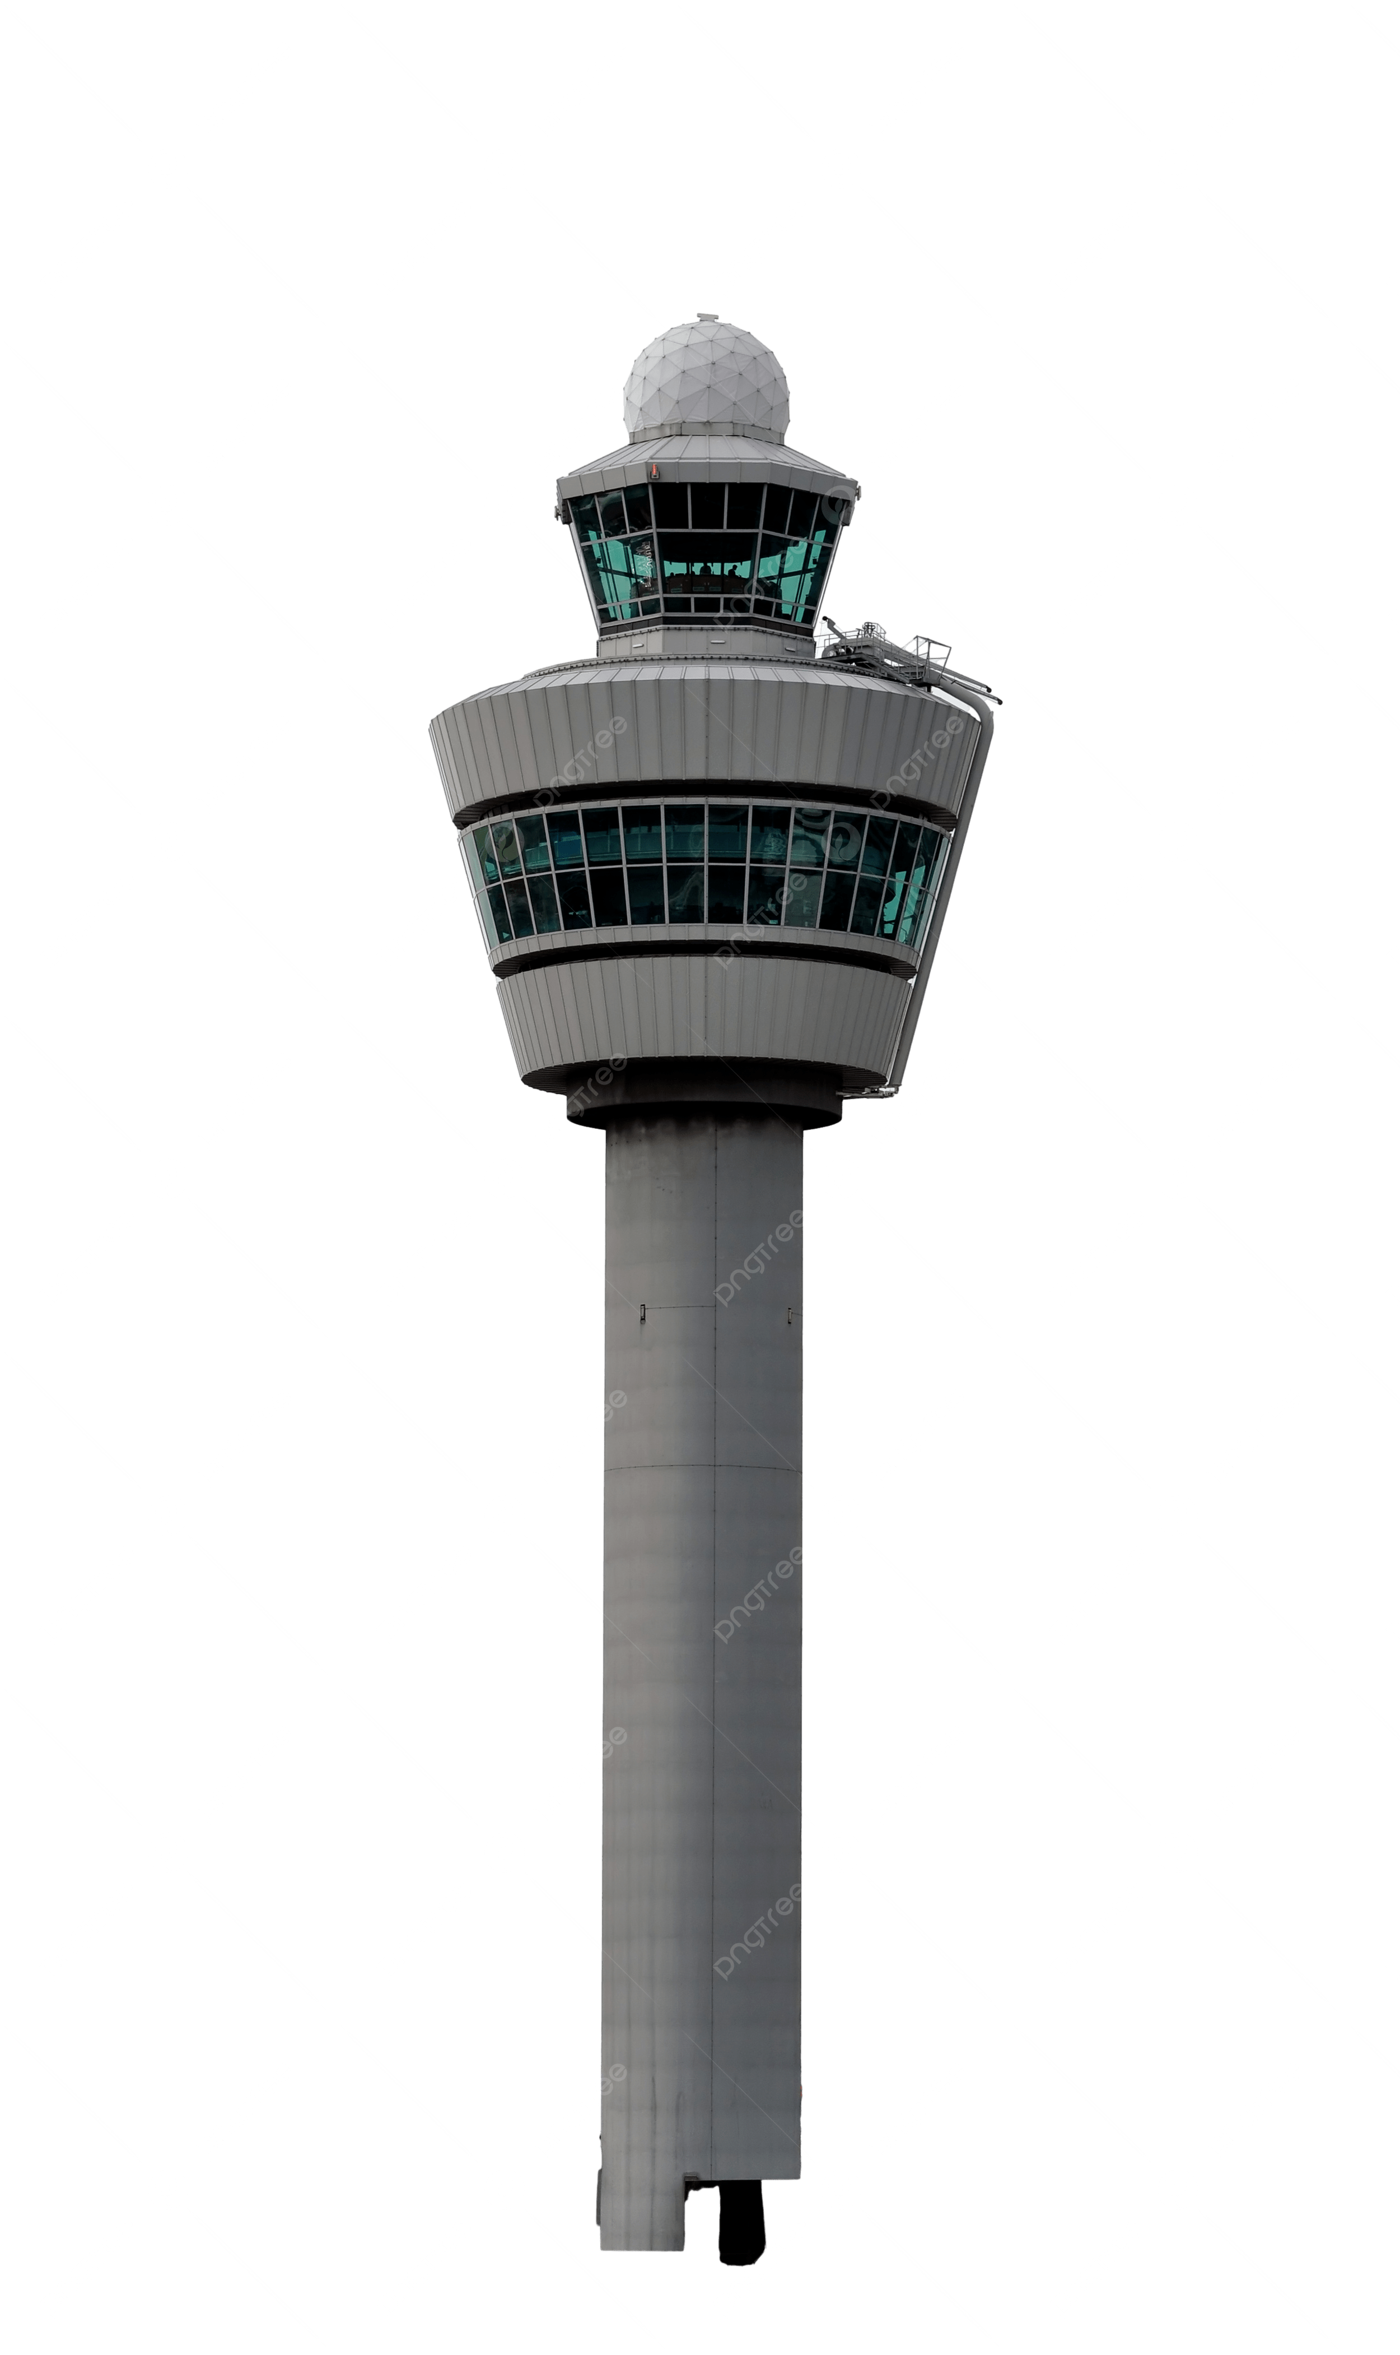
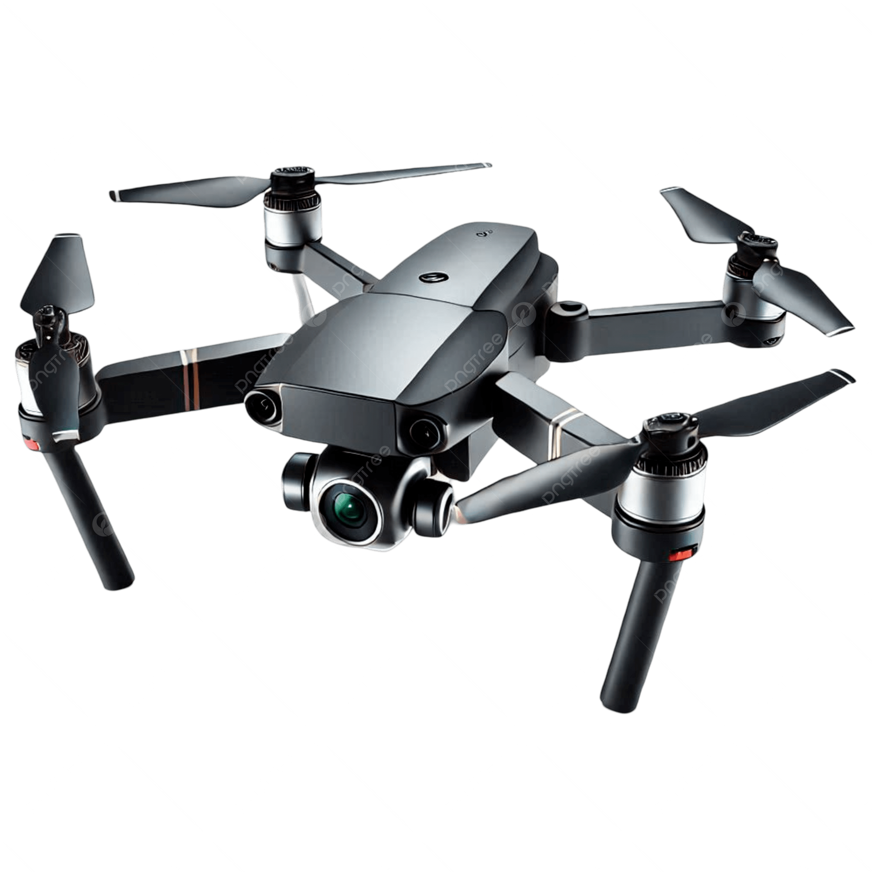

SIEMENS HACKATHON 2026 | ECHIPA VIRTUALBB
Sistem de Comunicație Dronă – Turn de Control
Telemetrie la 10 Hz prin MQTT, cockpit Tkinter cu orizont artificial și monitorizare predictivă a integrității hardware.
Canal MQTT Wi-Fi (100 ms)
14 parametri de telemetrie & alerte
ESP32-C6 (Computer de bord)
Turn de Control (Raspberry Pi/PC)

Slide 2
01. CONTEXT ȘI OBIECTIVE
Provocări Operaționale & Arhitectura Soluției
Provocări în Operarea Dronelor
• Pierderea vizuală a orientării: Fără instrumentație de bord clară la sol, pilotul nu poate evalua înclinarea (roll/pitch) în condiții de vizibilitate scăzută.
• Depășirea plafonului de zbor: Risc de pierdere a controlului sau încălcare a reglementărilor fără monitorizare barometrică constantă.
• Condiții meteo ostile: Umiditatea ridicată și condensul pot provoca scurtcircuite înainte ca drona să decoleze.
• Avarii electronice silențioase: Supraîncălzirea cipurilor sau producerea unui arc electric/scurtcircuit pe placă trece neobservată până la prăbușire.
Soluția Noastră: Digital Twin Integrat
✔ Calcul distribuit la sursă: ESP32-C6 procesează accelerometrul și calculează direct unghiurile Roll și Pitch prin atan2, degrevând stația de sol.
✔ Rețea dedicată de senzori: Separare clară între diagnoza internă a plăcii (BMP280, MQ3) și mediul exterior (DHT22 montat extern pe carcasă).
✔ Detecție proactivă de scurtcircuit: Algoritm cu dublu criteriu pe senzorul MQ3: spike detection (>500 unități ADC) și prag critic (>2000 unități).
✔ Comunicație sigură & decuplată: Broker MQTT local pe portul standard 1883, decuplând emițătorul de receptor pentru reziliență la deconectări temporare.

Slide 3
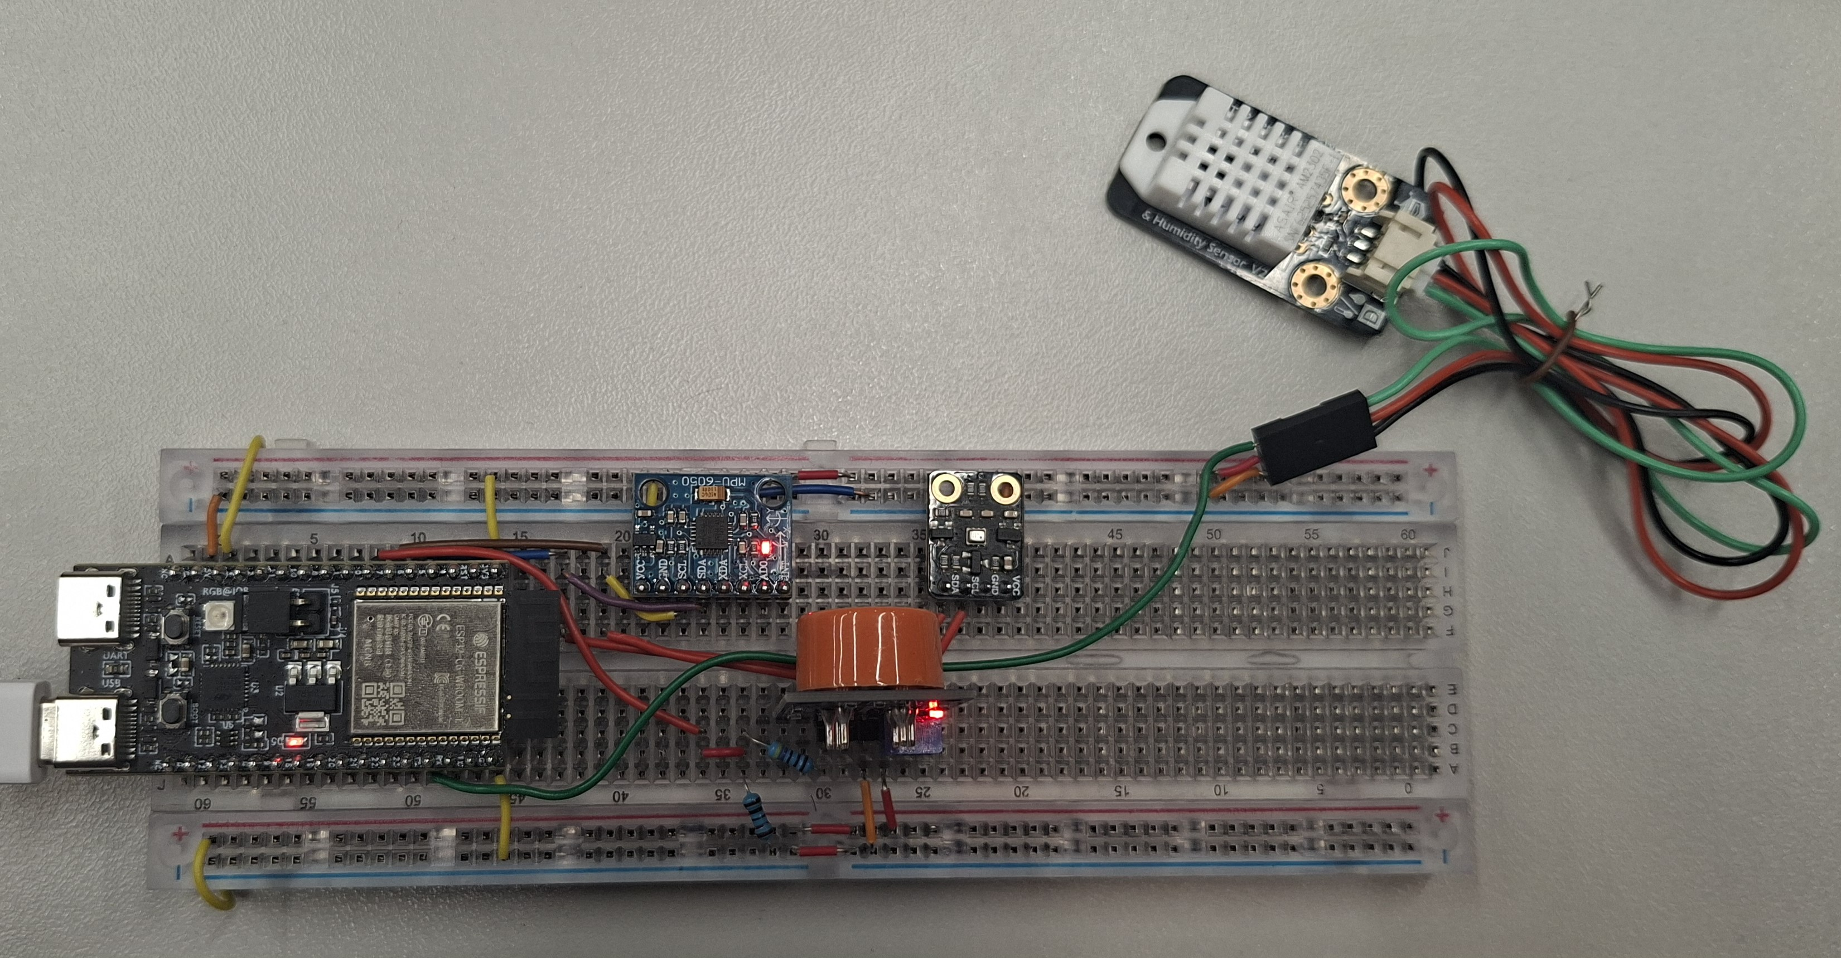
02. COMPONENTE ȘI SENZORI
Arhitectura Hardware a Computerului Intern
ESP32-C6 Microcontroller
RISC-V 32-bit, Wi-Fi 6 (802.11ax), BLE 5. Gestionează I2C (SDA: GPIO 6, SCL: GPIO 7), eșantionare la 100 ms.
MPU-6050 (IMU 6 Axe)
Accel ±2g & Giroscop ±250°/s. Calculează Roll și Pitch în timp real pentru orizontul artificial din cockpit.
BMP280 (Senzor Barometric)
Presiune (0.16 Pa rezoluție), altitudine barometrică raportată la 1013 hPa și temperatura cipului intern.
DHT22 (Meteo Extern)
Temperatură și umiditate ambientală (GPIO 15), eșantionat la 2 secunde. Evaluează riscul de condens/ceață.
MQ3 (Detecție Incendiu / Arc)
Canal ADC (Pin A0). Calibrat pe spike-uri pentru semnalarea fumului și a scurtcircuitelor pe placă.
Prototip funcțional pe breadboard: ESP32-C6 + magistrală I2C comună

Slide 4
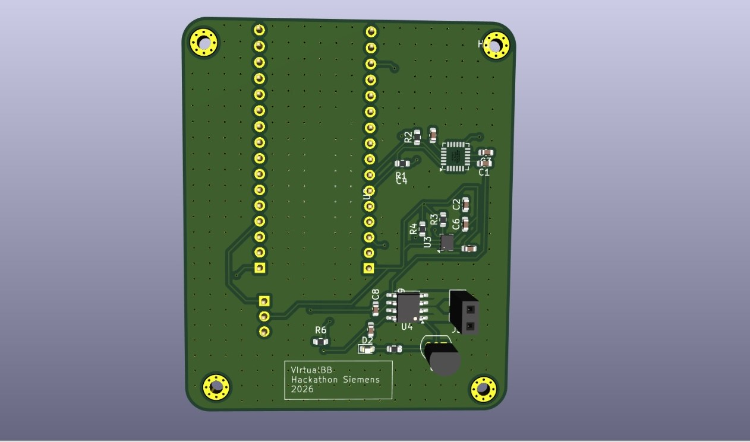
03. HARDWARE INDUSTRIAL
Trecerea de la Prototip la PCB Proiectat în KiCad
De ce este esențial PCB-ul dedicat pe o dronă?
• Rezistență la vibrații mecanice severe: Motoarele brushless induc vibrații de frecvență înaltă care deconectează jumperii uzuali de breadboard.
• Integritatea semnalului I2C: Trasee ecranate de cupru de lungime minimă între ESP32 și BMP280/MPU-6050, prevenind pierderea pachetelor de date.
• Condensatoare de decuplare dedicate: Filtrare eficientă a zgomotului indus de alimentarea în comutație pe liniile de 3.3V ale senzorilor.
• Optimizare masă și factor de formă: Reducere cu 60% a volumului față de prototipul breadboard, permițând montajul compact în fuselajul dronei.
• Serigrafie și identificare rapidă: Conectori polarizați pentru prevenirea alimentării inverse a senzorului exterior DHT22.
PCB VirtualBB – Hackathon Siemens 2026 (Modelare 3D KiCad)

Slide 5
04. PROTOCOL ȘI TELEMETRIE
Fluxul de Date & Comunicația MQTT (10 Hz)
1. Achiziție Senzori
ESP32-C6 citește I2C (MPU6050, BMP280), ADC (MQ3) și GPIO (DHT22).
2. Prelucrare la Bord
Calcul trigonometrie Roll/Pitch via atan2. Formatare șir text compact.
3. Publicare MQTT
Broker local pe port 1883, topic 'esp32'. Frecvență stabilă: 100 ms (10 Hz).
4. Cockpit Turn
Client Python (paho-mqtt) pe Raspberry Pi parsează telemetria la 30 FPS.
Formatul Pachetului de Telemetrie Transmis pe Topic-ul 'esp32':
Xaccel: 0.01 Yaccel: -0.02 Zaccel: 1.02 Xgyro: 0.12 Ygyro: -0.05 Zgyro: 0.01 Roll: -1.12 Pitch: 0.56 Presiune: 1012.30 TemperChip: 28.40 Altitudine: 8.50 TempOut: 24.10 Umid: 52.00 Gaz: 210.00
• Overhead minim: Transmisie rapidă de șir delimitat, eliminând parsarea redundantă de JSON sau pachete complexe pe un microcontroler cu resurse optimizate.
• Reziliență asincronă: Conexiunea MQTT include rutină automată de reconectare (reconnect() la fiecare 5s) în caz de scădere a semnalului Wi-Fi.
• Consum redus de bandă: La un transfer de ~180 octeți la fiecare 100 ms, lățimea de bandă necesară este sub 2 KB/s, ideală pentru zbor.

Slide 6
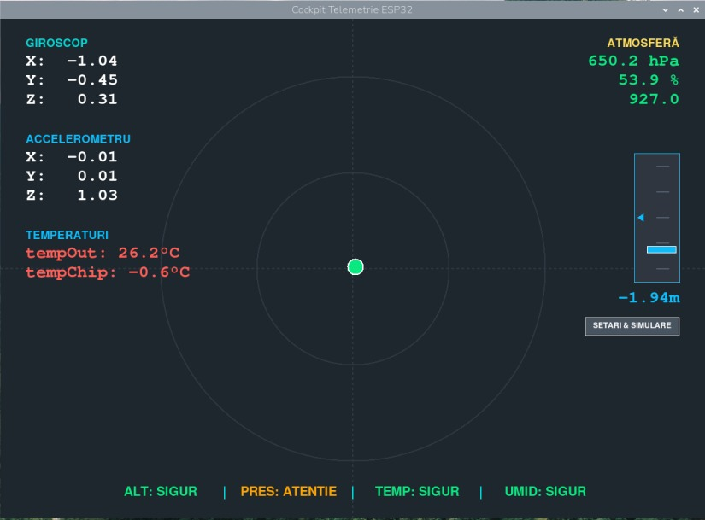
05. INTERFAȚA GRAFICĂ
Digital Twin-ul Stației la Sol: Cockpit Tkinter
Caracteristicile Cockpit-ului
• Orizont Artificial Central: Punct verde dinamic centrat pe coordonate radar, calculat dinamic din componentele accelerației (ax, ay) cu mapare proporțională.
• Indicator Vertical de Altitudine: Bară grafică de nivel cu filtrare numerică exponențială (alpha = 0.15) pentru a amortiza fluctuațiile zgomotului barometric.
• Auto-Calibrare la Sol (Zeroing): Drona detectează automat repausul (variație < 0.15m timp de 10 secunde) și setează altitudinea de referință (home_alt).
• Bara de Diagnoză Rapidă: 4 indicatori cheie în culori de securitate (Verde = Sigur, Portocaliu = Atenție, Roșu = Pericol) cu descrieri detaliate la hover.

Slide 7
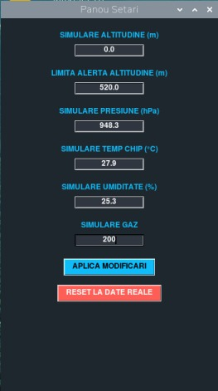
06. SIGURANȚĂ ȘI ALERTING
Sistemul de Siguranță & Modulul de Simulare a Defecțiunilor
Praguri de Alertă și Algoritmi de Protecție Implementați
⚠ Plafon Altitudine Depășit: Altitudinea relativă >= 520 m (configurabilă din interfață) ➔ Semnal vizual ALT: PERICOL.
⚠ Presiune Barometrică: Presiune < 600 hPa ➔ PRES: PERICOL | 600 - 700 hPa ➔ PRES: ATENTIE (vreme nefavorabilă).
⚠ Supraîncălzire Cip BMP280: Temp >= 75°C ➔ TEMP: PERICOL (risc distrugere cip) | 60 - 75°C ➔ TEMP: ATENTIE.
⚠ Umiditate Extremă DHT22: Umiditate >= 80% ➔ UMID: PERICOL (risc scurtcircuit prin condens) | 60 - 80% ➔ UMID: ATENTIE.
⚠ Detecție Scurtcircuit MQ3: Spike Detection: salt brusc delta > 500 unități SAU valoare absolută >= 2000 unități ➔ Declanșează instant fereastră pop-up de urgență: 'Check for short circuit'!
De ce Panoul de Simulare este un instrument tehnic esențial?
Permite inginerilor să injecteze offset-uri controlate pe oricare dintre senzori (presiune, fum, temperatură) pentru a valida în siguranță reacția sistemului de alarmă fără a arde sau avaria fizic componentele reale.

Slide 8
07. RETROSPECTIVĂ ȘI DEZVOLTARE
Concluzii & Dezvoltări Viitoare
Rezultate Validate la Hackathon
✔ Pipeline complet funcțional: ESP32-C6 colectează datele de la 5 senzori simultan și transmite fluxul stabil la 10 Hz prin MQTT către stația la sol.
✔ Orizont artificial fluid: Reprezentare clară a unghiurilor de ruliu și tangaj în cockpitul Tkinter, fără blocaje de fir de execuție.
✔ Diagnoză proactivă demonstrată: Testarea simulată a unui scurtcircuit a declanșat prompt alerta de securitate pe stația de monitorizare.
✔ Trecere la nivel de producție: Proiectarea schemei electronice și a PCB-ului complet în KiCad, optimizat pentru asamblare de serie.
Direcții Viitoare de Dezvoltare
➔ Control Bidirecțional (Downlink): Trimitere de comenzi automate de la turn către dronă (ex: procedură automată Return-to-Home la detecția fumului).
➔ Filtru Kalman / Madgwick: Fuziune senzorială avansată între giroscop și accelerometru pentru eliminarea accelerațiilor dinamice din viraje.
➔ Canal Radio de Backup (LoRa / ESP-NOW): Păstrarea telemetriei esențiale pe distanțe lungi chiar și în cazul pierderii acoperirii Wi-Fi convenționale.
➔ Integrare Industrială Siemens: Conectarea brokerului MQTT cu platforme IoT industriale (ex: Siemens MindSphere / Industrial Edge) pentru telemetrie flotă.

